Slide 1
Ulehčujeme práci učitelům
Konference: Technologie do škol – 20.4.2022
Notes:
1

Slide 2
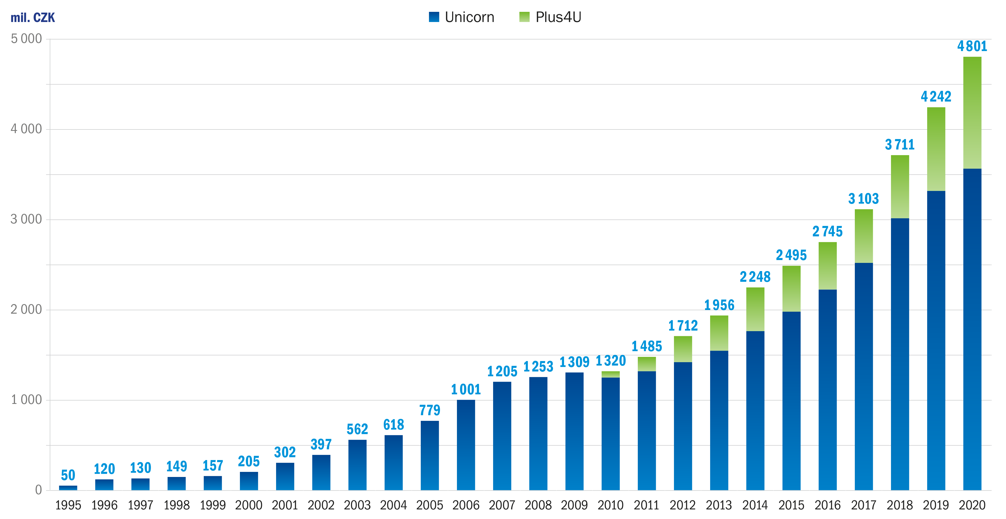
Kdo jsme?
Založeno v roce 1990 Vladimírem Kovářem
Největší softwarová společnost v ČR
23 vývojových center v 5 zemích Evropy
2 300+ spolupracovníků
Notes:
2

Slide 3
Unicorn a oblast vzdělávání
25+ let vzděláváme spolupracovníky
Unicorn Top Gun Academy
Unicorn University
Soukromá vysoká škola od 2007
První akreditovaný online bakalářský studijní program
Unicorn Publishing
Akreditované studijní programy
Online výukové materiály (kurzy/knihy)
Vývoj a provoz IS
Edookit, uuCourseKit, uuBookKit, uuSchoolKit a další
Notes:
3

Slide 4
Unicorn – 3 pilíře digitálního vzdělávání
1.
OBSAH
3.
ZKUŠENOSTI
A PRAXE
2.
VÝUKA

Slide 5
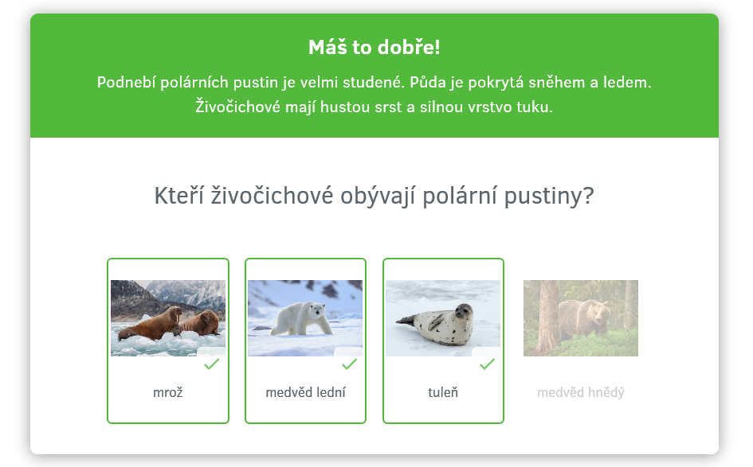
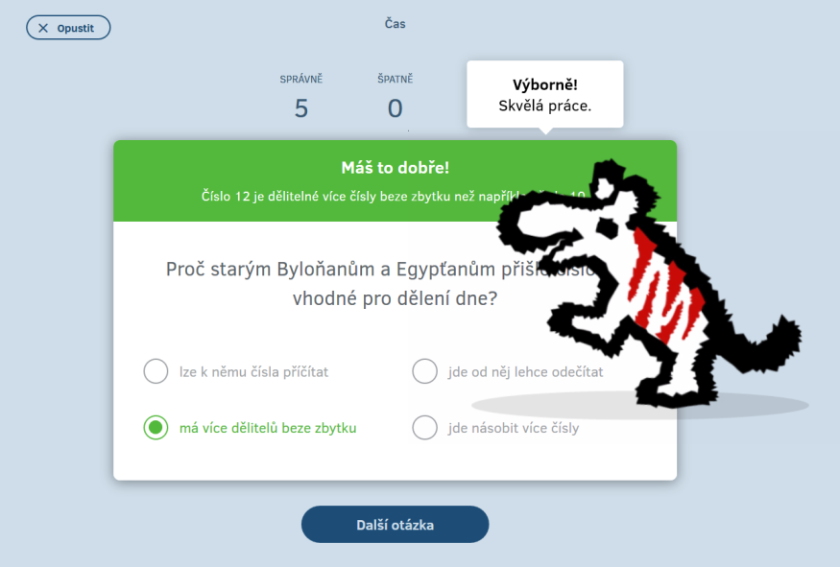
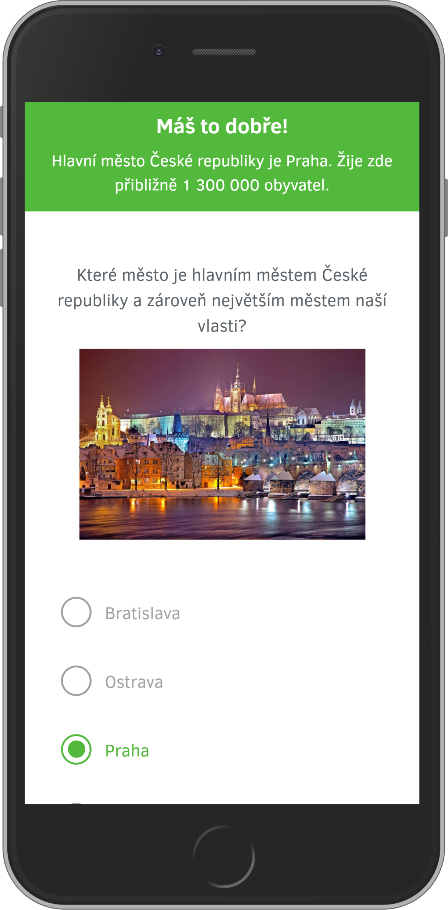
Pilíř 1: Obsah
Interaktivní učebnice
Online kurzy
Výuková videa
Notes:
5

Slide 6
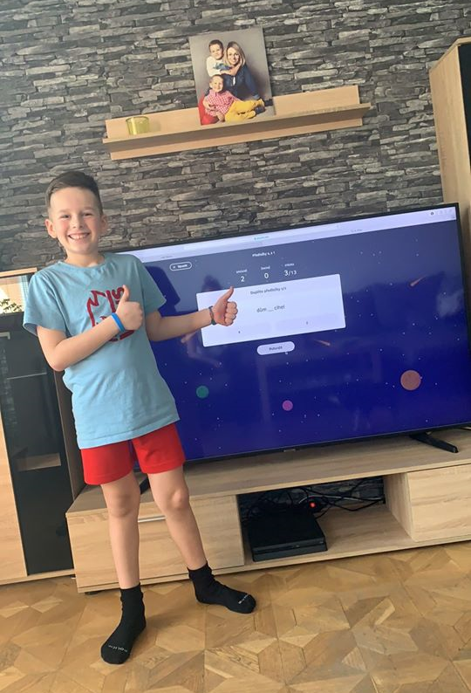
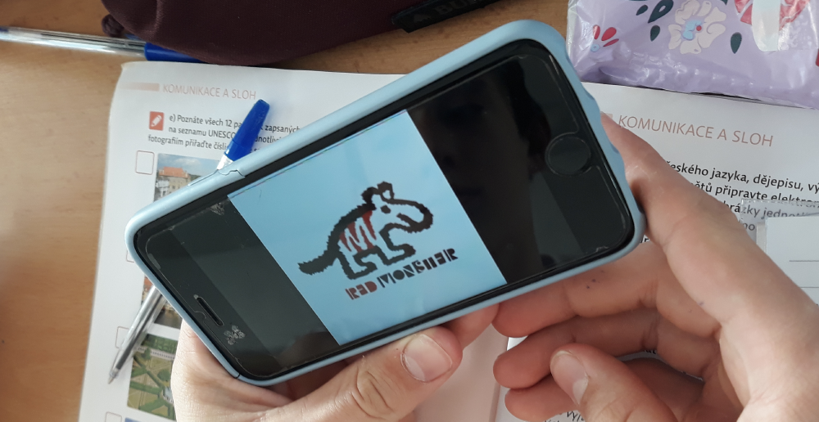
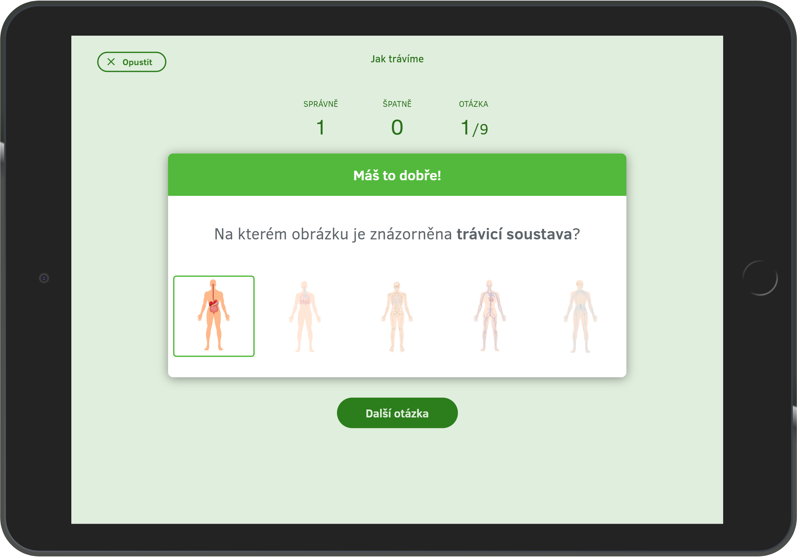
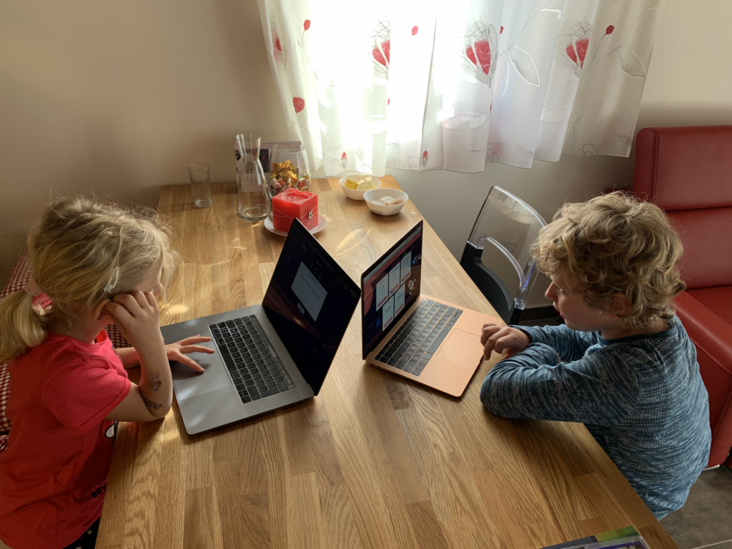
Výukové kurzy Red Monster
Online výukové kurzy pro ZŠ a SŠ
Vytváří sami učitelé
V souladu s RVP
Pro učitele zdarma
Notes:
6

Slide 7
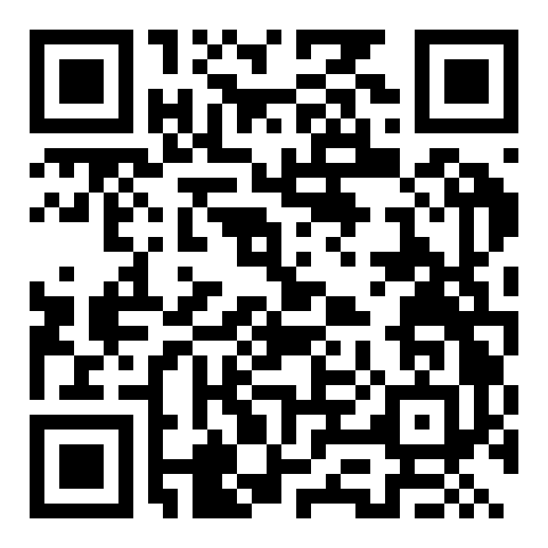
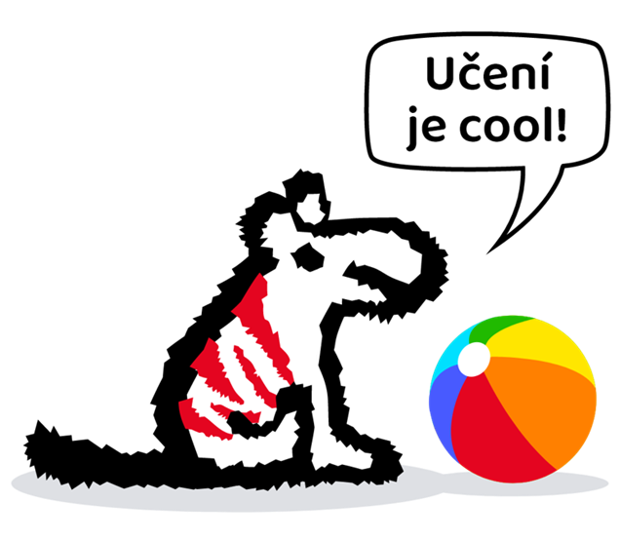
Red Monster pro ukrajinské žáky a učitele
Kurzy:
Převody jednotek
Malá násobilka
AJ - irregular werbs
ČJ - pro UA
A mnoho dalších jsou v procesu
Více informací zde:
Notes:
7

Slide 8
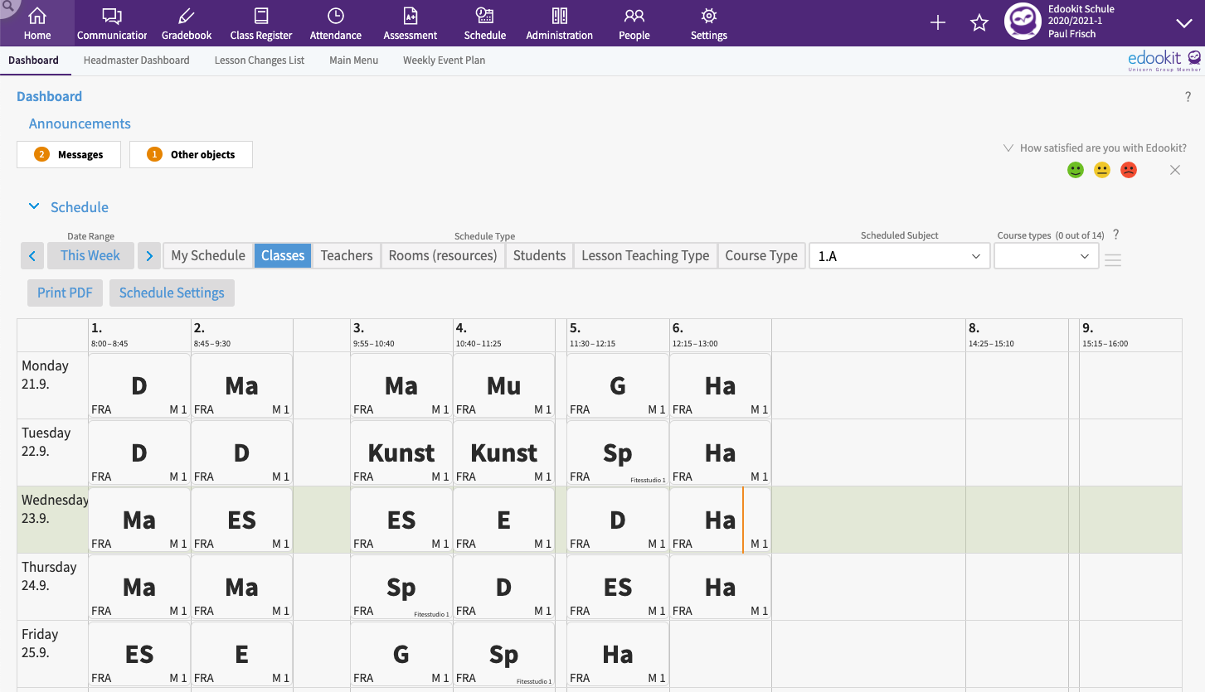
Pilíř 2: Výuka
Cloudový systém od 2009
Na stovkách škol ve 4 evropských zemích
Jednoduché používání pro učitele
Převod vašich dat během 5 dnů
Notes:
8

Slide 9
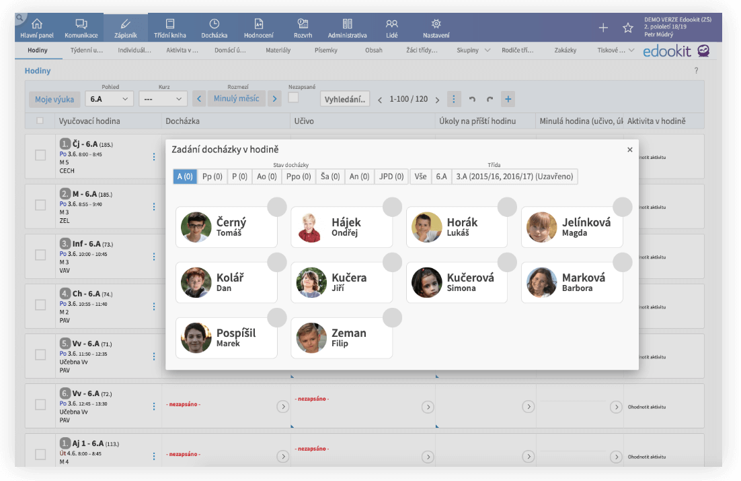
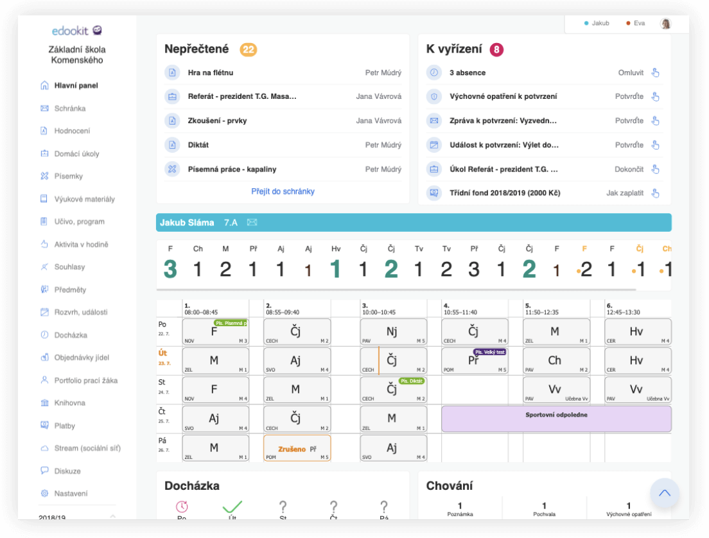
Pilíř 2: Výuka
Prezenční/distanční výuka
Obsah do výuky – kurzy Red Monster
Zjednodušení administrativy
Motivace žáků odznaky a levely
Copyright © Unicorn Systems a.s.
9
Notes:
9

Slide 10
Edookit pro ukrajinské žáky a učitele
Jazyková verze dle uživatele
Učitelé česky
Rodiče ukrajinsky
Žáci ukrajinsky
Funkce překladu zpráv po stisku tlačítka z češtiny do ukrajinštiny
Technická podpora denně 8-15 h v ukrajinštině
Red Monster kurzy zdarma v ukrajinštině
Copyright © Unicorn Systems a.s.
10
Notes:
10

Slide 11
Edookit pro ukrajinské žáky a učitele
Edookit pro ukrajinské skupiny na školách ZDARMA
využívejte souběžně se starým systémem
Podmínky:
Neomezený počet ukrajinských žáků a rodičů, učitelů
Telefonická a písemná podpora v ukrajinštině pro učitele
Plná verze (vč. rozvrhů, domácích úkolů, sítě Stream, zpráv,…)
Plný přechod na placený Edookit je možný
Současné školy s Edookitem bez navýšení ceny od 23.3. 2022
Copyright © Unicorn Systems a.s.
11
Notes:
11

Slide 12
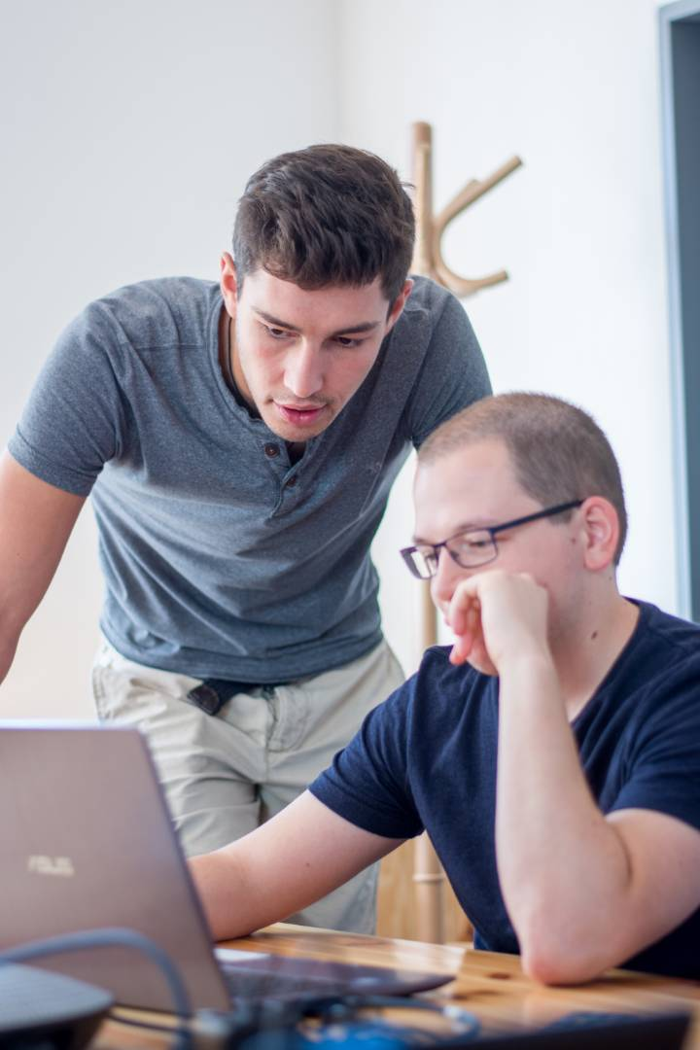
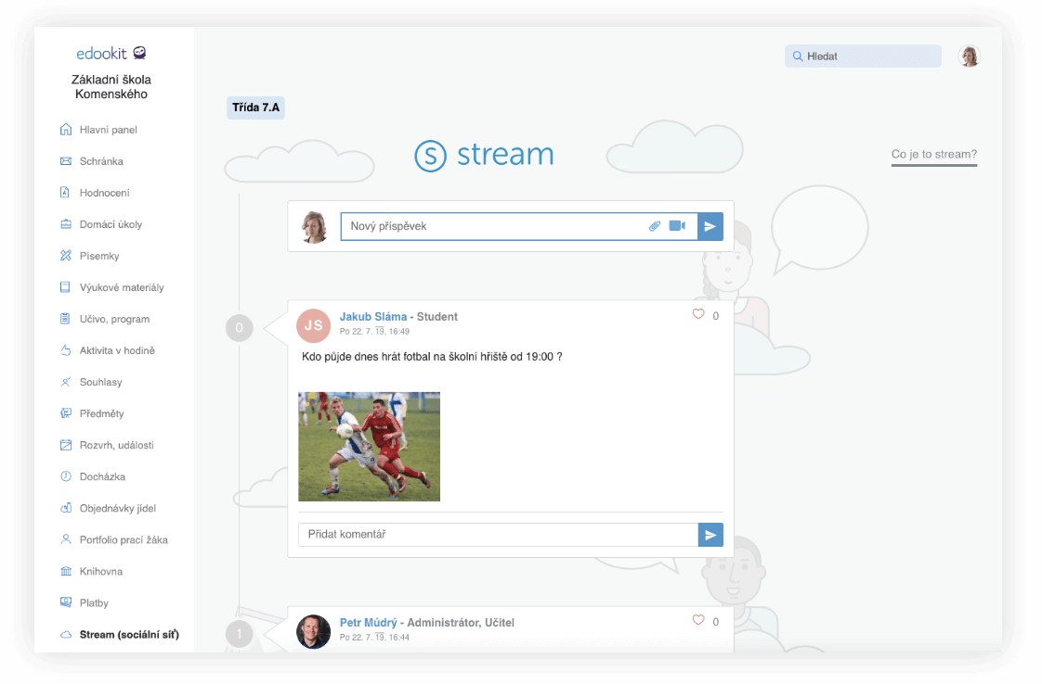
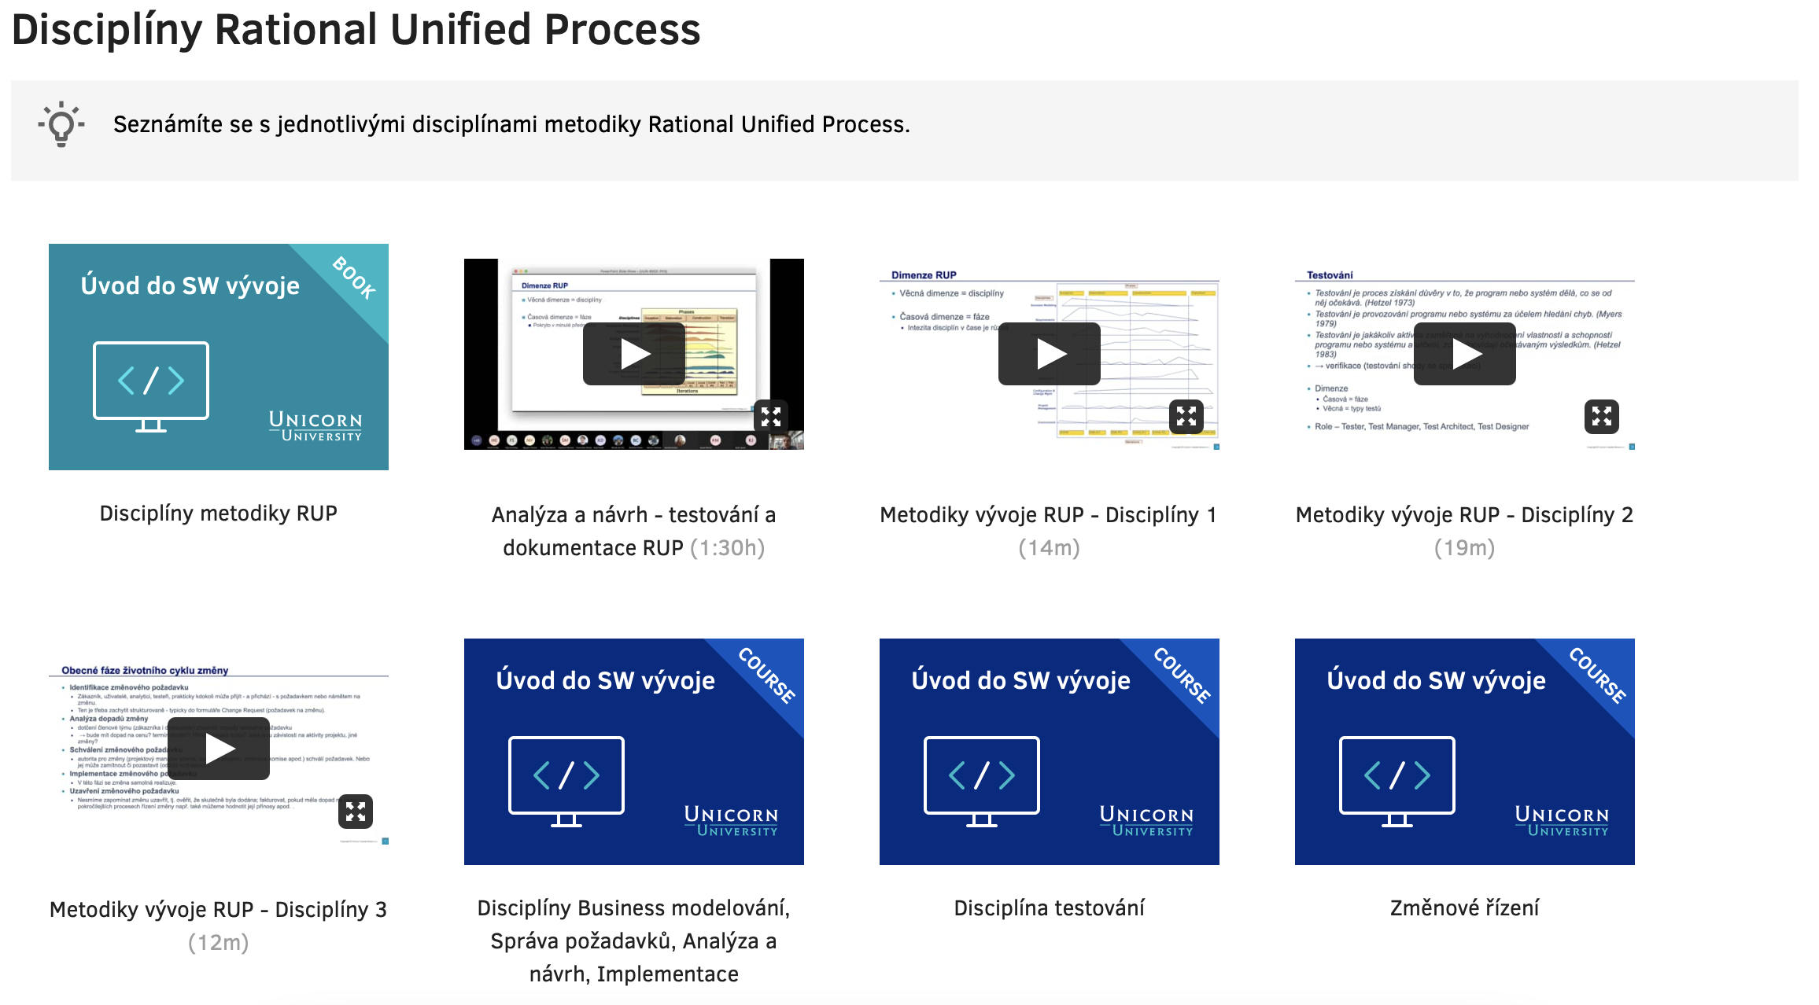
Pilíř 3: Zkušenost a praxe
Sdílení informací s Unicorn University
Vývoj a provoz vlastních platforem
Red Moster –> uuCourseKit, uuBookKit
Copyright © Unicorn Systems a.s.
12
Notes:
12

Slide 13
Odstartujte na Vaší škole
změnu k lepšímu
a ulehčete práci sobě
i svým kolegům...
Notes:
13

Slide 14
3 důležité kroky ke změně
My Vám s nimi rádi pomůžeme...
1.
Vytvořte si účet v našem digitálním světě
2.
Objednejte si kurzy na celý rok
3.
Domluvte si konzultaci s
Notes:
14

Slide 15
Za celou skupinu
Unicorn
Vám děkujeme
za pozornost.

